Slide 1
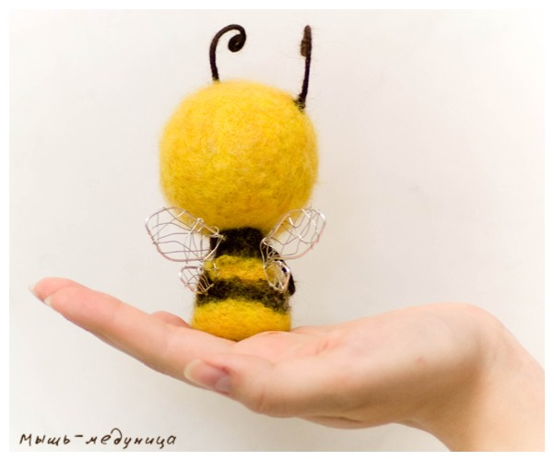
Джміль
Підготувала вчителька
Одеської гімназії №19
Тищенко Оксана Георгіївна

Slide 2
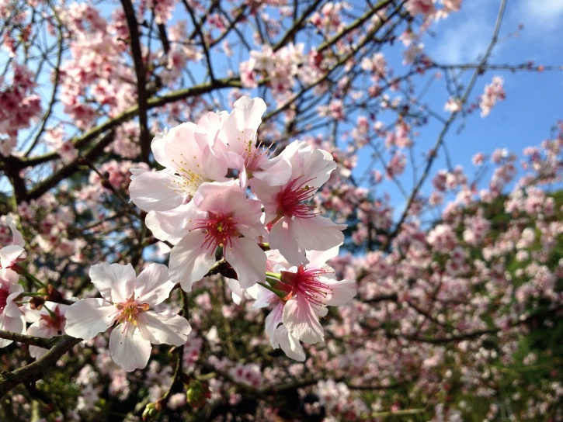

Slide 3
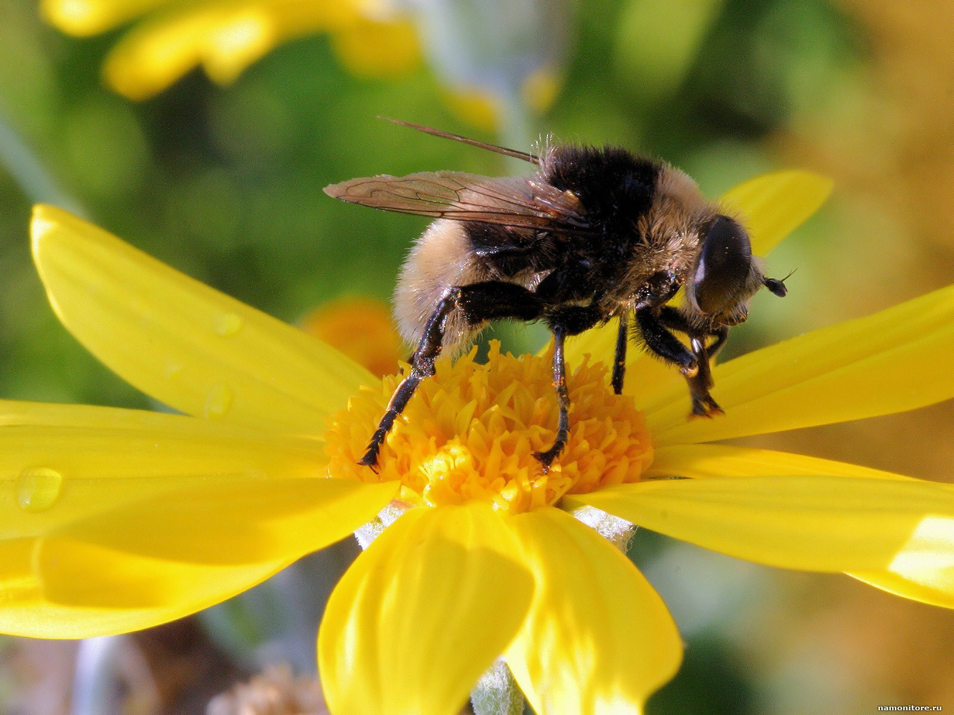

«Зум, зум, бум», — летить джміль.

Slide 4
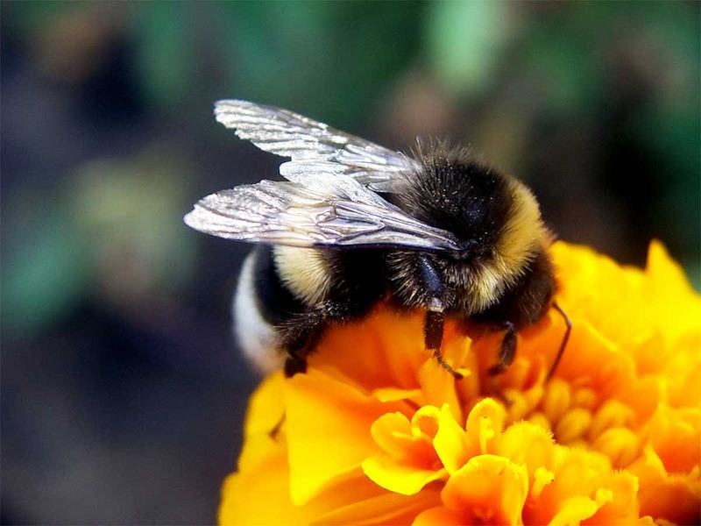
Сів на квітку, зібрав меду у запас, трішки його поїв, запив росою та й полетів далі. «Зум, зум», — шумлять йогого великі крила.

Slide 5
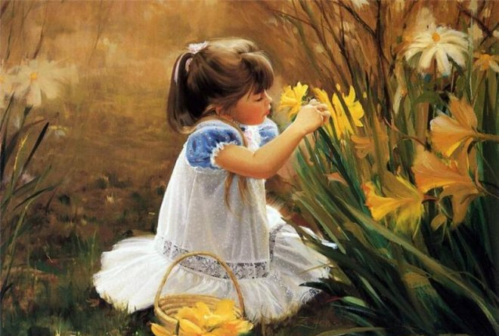
Злата ніколи не бачила джмеля.

Slide 6
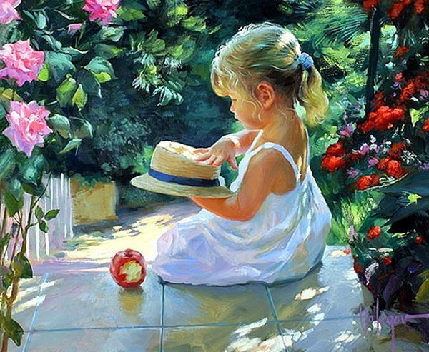
Вона подумала, що це така велика муха, накинула на джмеля свого капелюха та й хап його за крильця.

Slide 7
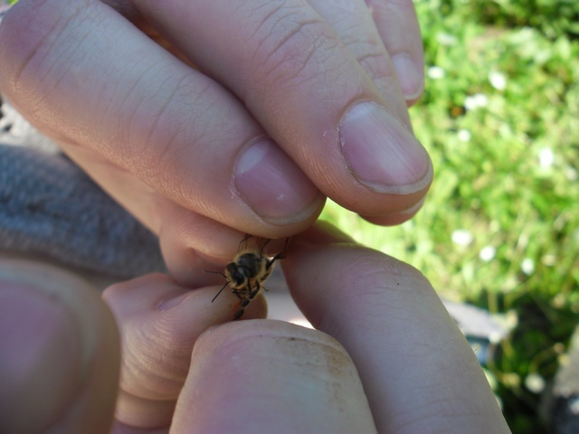

Slide 8
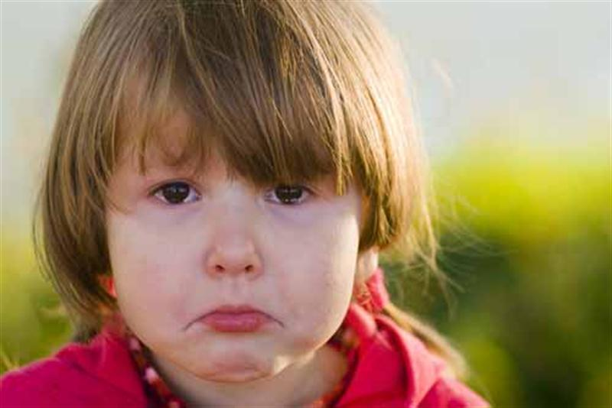
— Ай-ай! — скрикнула раптом Златочка. — Як боляче моєму пальцю! Фі, погана. Огидна муха!

Slide 9
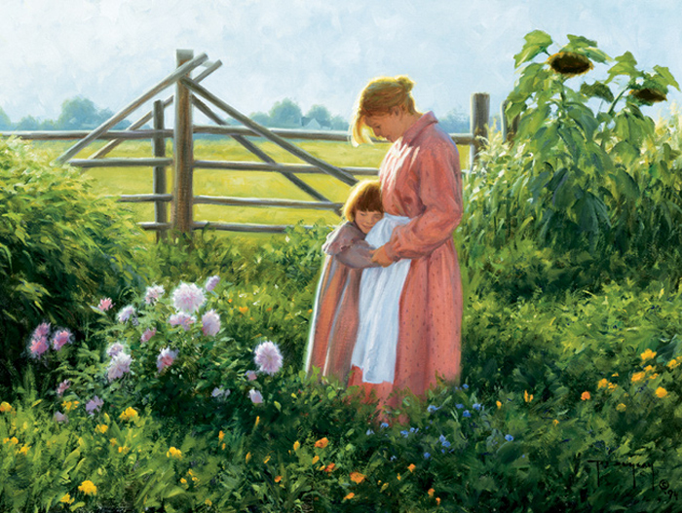
Златочка розрюмсалась і побігла жалітися до матері.

Slide 10
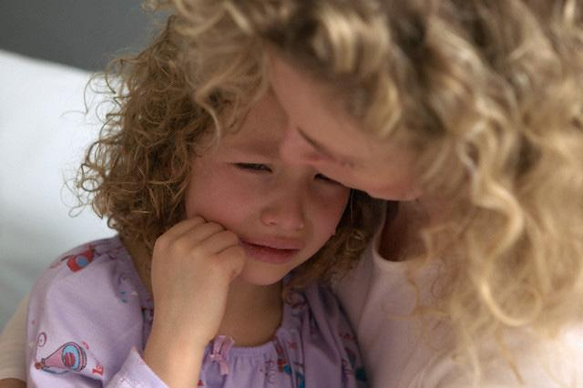
Мати приклала до пальця сирої землі і промовила Златочці:

Slide 11
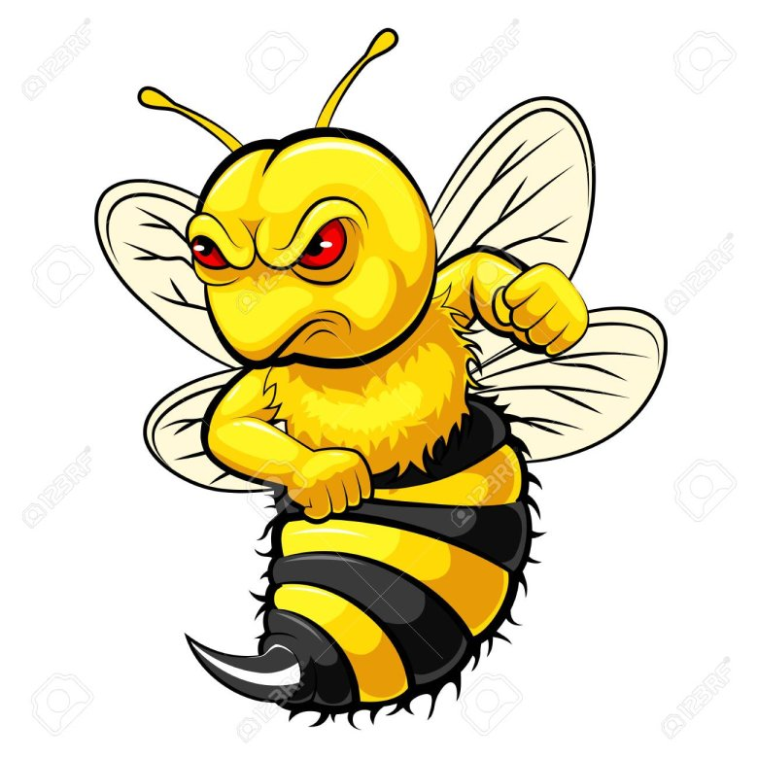
— Донечко, а чи не подумав джміль: «Фі, яка гидка, зла дівчинка, як боляче схопила вона мене за крила, мало не відірвала їх!».

Slide 12
Що думають про нас тварини?
Ми думаємо про тварин дуже часто. Думаємо про те, які вони гарні й милі або про те, які жахливі... Але що ж тварини думають про нас?
Мені здається, що брати наші менші думають, що ми добрі, великі, люблячі, лякаючі... Тварини не можуть сказати те, що думають, але вони висловлюють це у своїх діях, у своїй довірі до нас.
Я вважаю, що тварини попросили б нас дбати про навколишнє середовище і не мучити їх...
А ви як думаєте?

Slide 13


